Slide 1



Arrays, fatias e mapas
Tenille Martins
DIO Tech Education
bytemartins
Tenille10
Tenille Martins

Slide 2
Objetivo Geral
Este curso foi planejado para programadores com conhecimento básico de Go; ao final deste Curso, o DEV conseguirá escrever programas de ordem prática em Go e será capaz de ler e interpreter um Código, intermediário, dentro dessa linguagem.

Slide 3
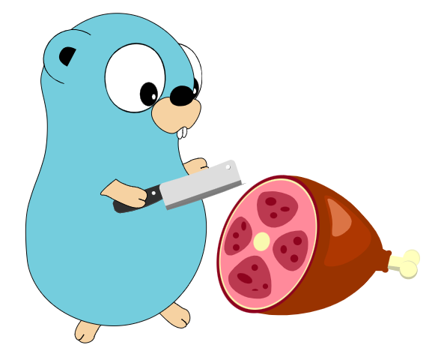
Pré-requisitos
Um computador com acesso a internet;
Muita vontade de aprender;
Curso Introdução a Linguagem Go
Fundamentos em Go
Variáveis, valores e tipos
Estruturas de Comando

Slide 4
Percurso
Etapa 1
Arrays
Etapa 2
Fatias
Etapa 3
Mapas

Slide 5


Dúvidas?
> Fórum/Artigos
> Comunidade Online (Discord)

Slide 6
Arrays
// Aprendendo estruturas em Go

Slide 7
Percurso
Etapa 1
Arrays
Etapa 2
Fatias
Etapa 3
Mapas

Slide 8
Dúvidas?
> Fórum/Artigos
> Comunidade Online (Discord)

Slide 9
Fatias
// Aprendendo estruturas em Go

Slide 10
Percurso
Etapa 1
Arrays
Etapa 2
Fatias
Etapa 3
Mapas

Slide 11
Dúvidas?
> Fórum/Artigos
> Comunidade Online (Discord)

Slide 12
Mapas
// Aprendendo estruturas em Go

Slide 13
Percurso
Etapa 1
Arrays
Etapa 2
Fatias
Etapa 3
Mapas

Slide 14
Links Úteis
Repositório no GitHub: https://github.com/Tenille10/Introdu-o-a-linguagem-Go.git
Documentação Oficial: https: //go.dev/doc/
Referências:
Introdução a linguagem Go/ Caleb Doxsey
A linguagem de programação Go/ Alan Donovan e Brian Kernighan

Slide 15
Para saber mais
Site na Web: https://golangforall.com

Slide 16

Hands On!

Slide 17
Dúvidas?
> Fórum/Artigos
> Comunidade Online (Discord)

